Slide 1

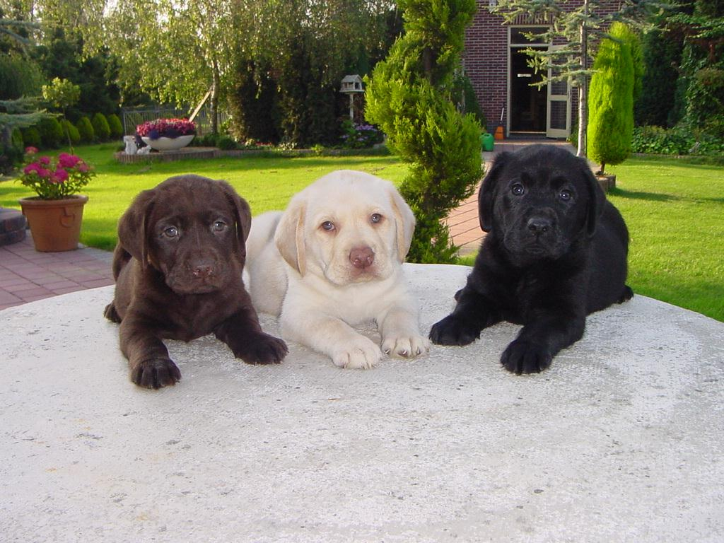




Música: Corazón de niño -Julio Martínez -
Mis ojos

Slide 2
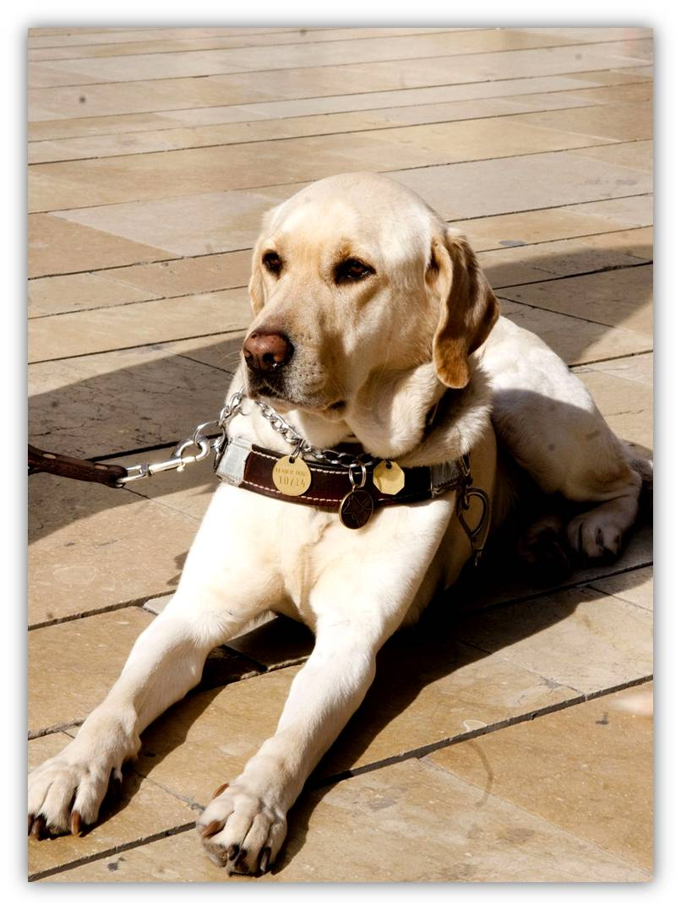


CLIC PARA AVANZAR

Slide 3
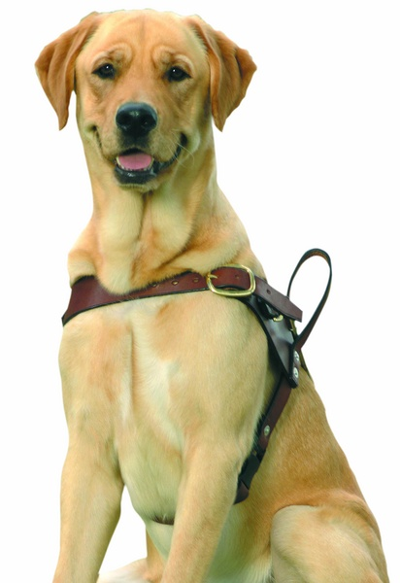
¡Hola!
Soy un perro guía y quiero enseñarte cómo debes actuar cuando te encuentres conmigo en compañía de mi amo ciego.

Slide 4
Antes que nada,
dejame decirte que soy un perro de trabajo, no una mascota.
Cuanto más me ignores, mejor será para mi amo y para mí.

Slide 5
Mi comportamiento
y mi trato son totalmente diferentes a los de otros perros y debo ser respetado en mi doble función de guía
y fiel compañero
de mi amo ciego.

Slide 6
Por favor, no me toques ni me acaricies cuando me encuentre trabajando, o sea cuando me veas
con el arnés puesto.
Si lo haces me puedo distraer y yo no debo fallar jamás.

Slide 7
Lo más adecuado, entonces, es ignorarme. ¡Pero no por ello vayas a sentir temor alguno!
Los perros guía estamos adiestrados y nunca seríamos capaces de hacerte daño sin motivo.

Slide 8
Pero si te ruego que
si traes contigo a otro perro, por favor, contrólalo para evitar que llegue a producirse algún accidente cuando pase a mi lado o al lado de mi amo ciego.

Slide 9
Por favor, no me
ofrezcas golosinas ni alimentos: mi amo ciego ya se encarga de ello
con total esmero.
Estoy bien alimentado y tengo un horario prefijado para ir a comer.

Slide 10
Cuando te dirijas a una persona ciega que va acompañada por un
perro guía como yo, háblale directamente a él y no a mí.

Slide 11
Si un ciego con perro guía llegara a solicitarte ayuda, acércate por el lado derecho, de modo que yo quede
a la izquierda.

Slide 12
Me ordenará entonces que te siga, o bien te pedirá que le ofrezcas tu codo izquierdo.
En tal caso me hará una seña para indicarme que estoy temporalmente fuera de servicio.

Slide 13
Si un ciego
con perro guía te pregunta direcciones,
dale indicaciones claras del sentido en que debe girar o seguir para ubicar el lugar al cual se dirige.

Slide 14
No corras ni tomes del brazo a una persona ciega en compañía de un
perro guía sin antes hablarle. Tampoco toques mi arnés, ya que el mismo es sólo para el amo ciego a quien acompaño.

Slide 15
Los perros guía
tenemos lugares y horarios predeterminados para evacuar nuestros esfínteres.

Slide 16
Yo, como perro guía, estoy habituado para viajar en todo medio de transporte echado a los pies de mi amo ciego sin causar molestias a los pasajeros, tanto dentro como fuera del país.

Slide 17
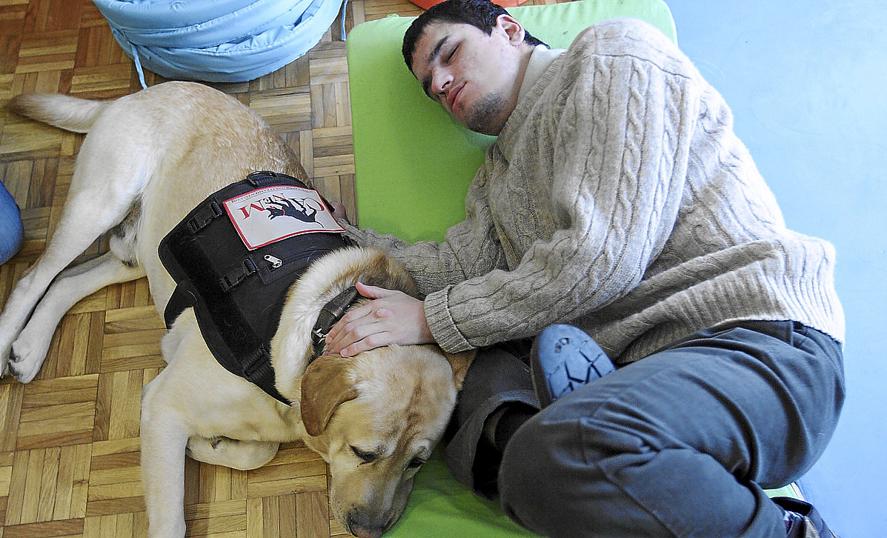
En virtud de su riguroso entrenamiento, los perros guía están habituados y capacitados para acceder y permanecer junto a sus respectivos amos en todo tipo de establecimientos, tanto de salud como en centros comerciales, restaurantes, supermercados, cafeterías, cines, teatros, centros de estudio o trabajo, etc., sin causar alteración al normal funcionamiento de los mismos ni molestias al personal o al público.

Slide 18
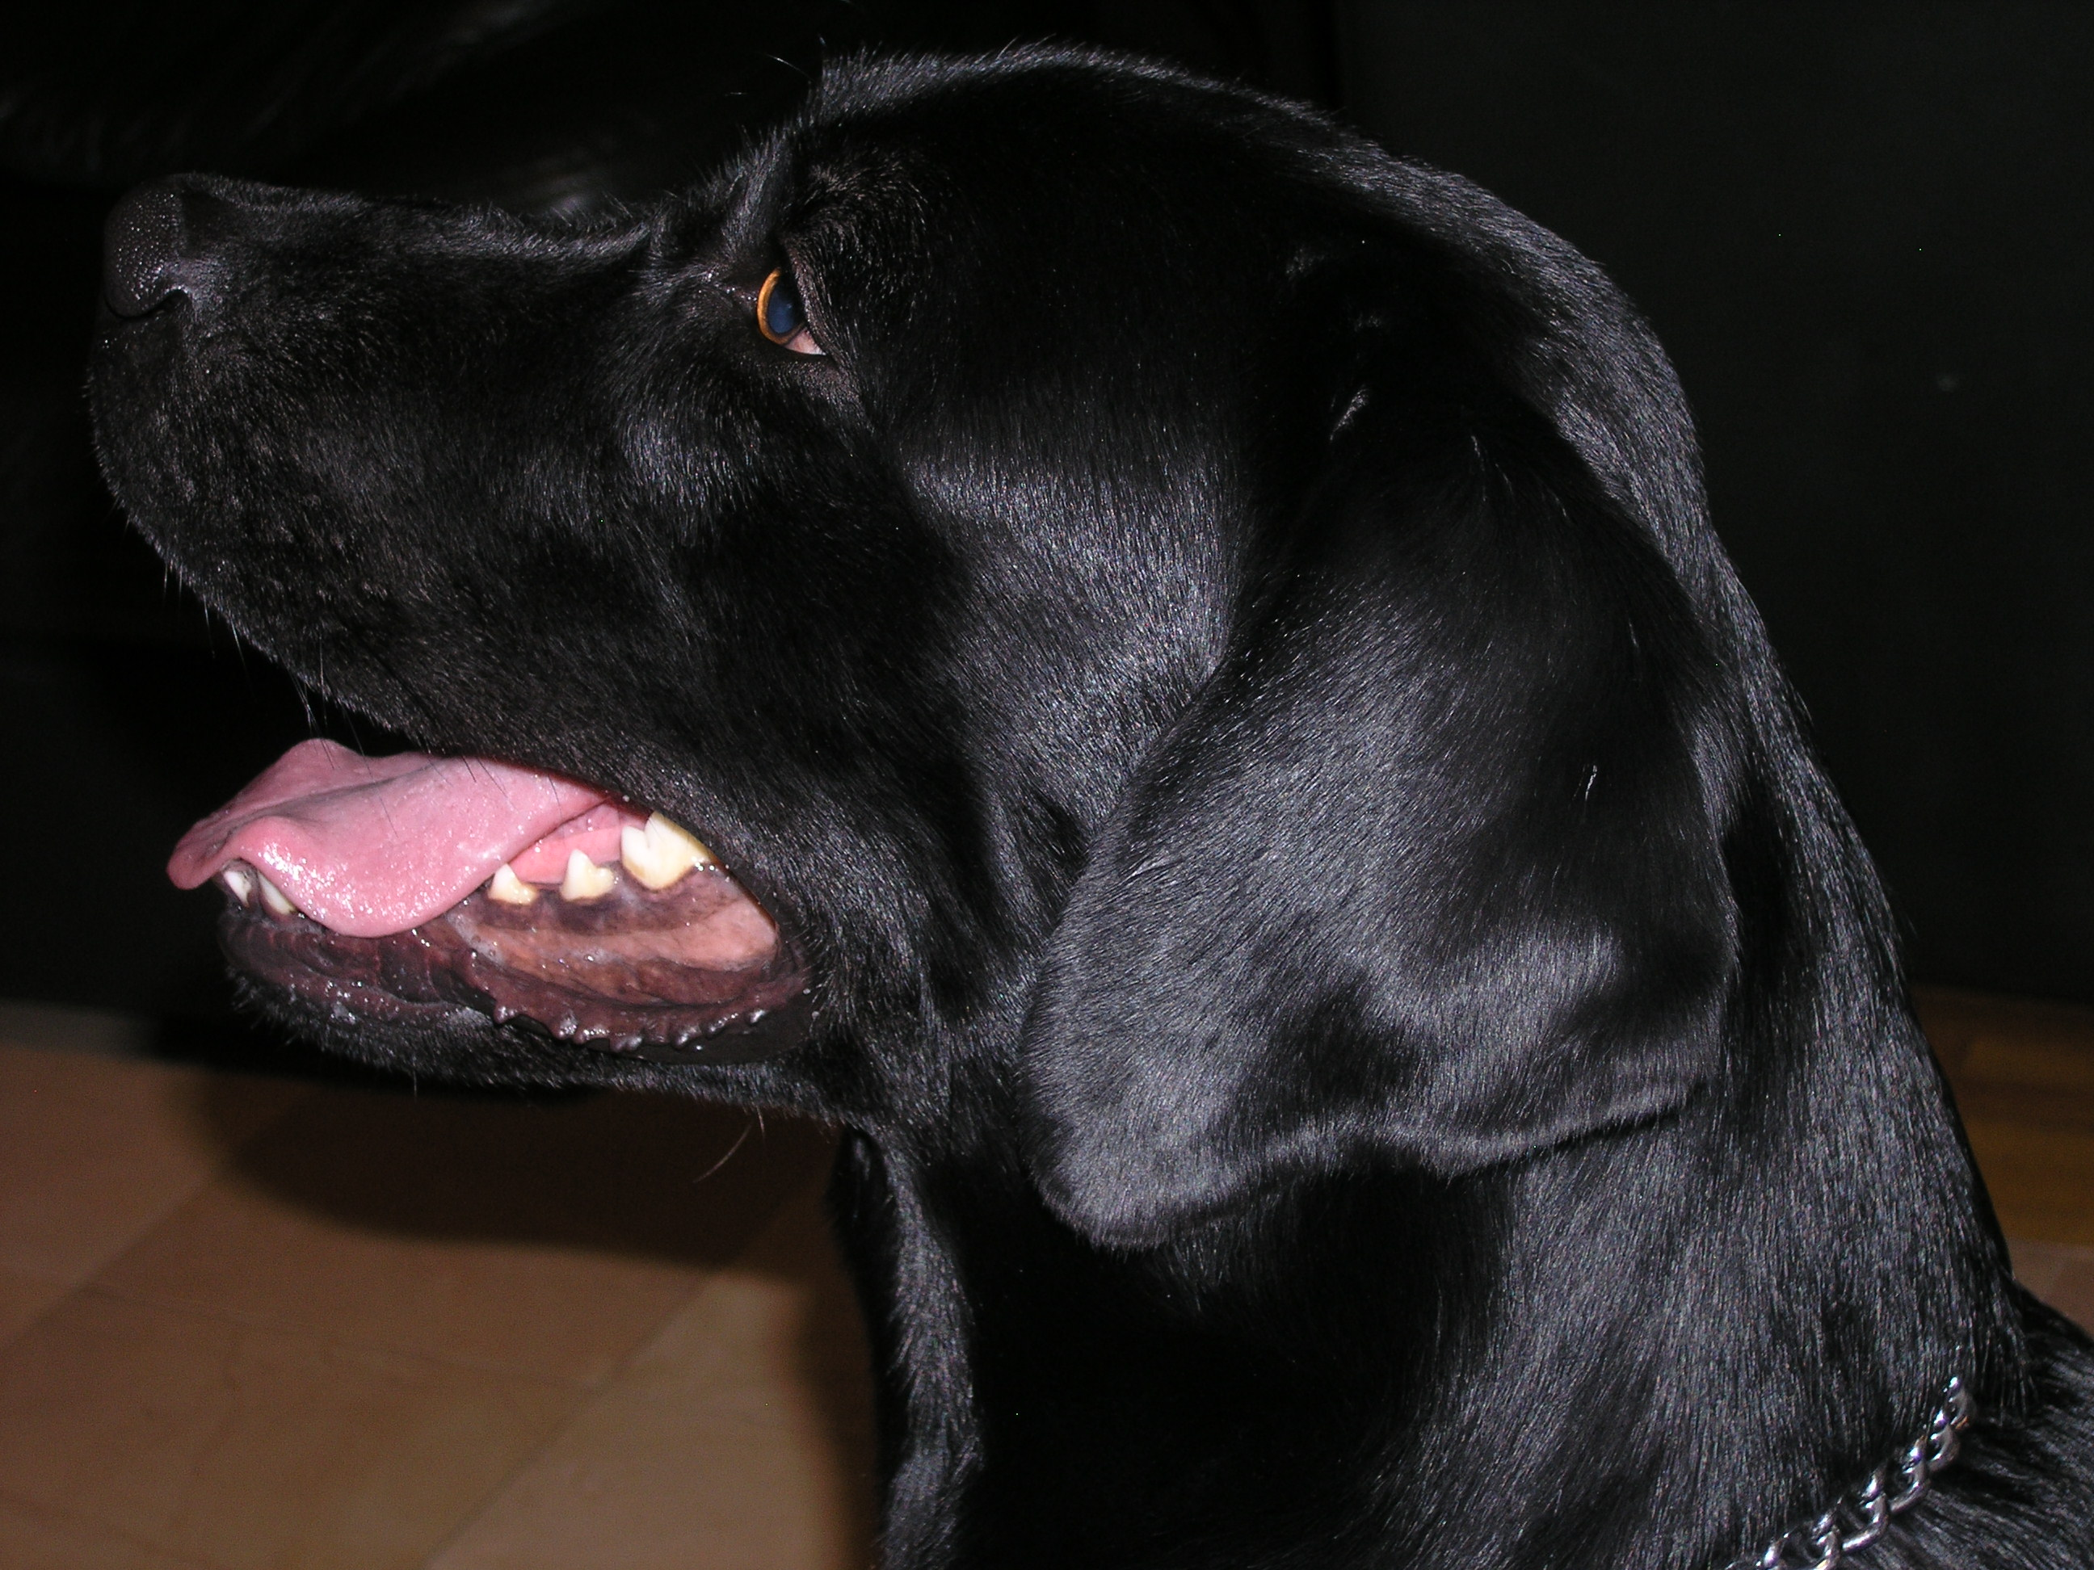
En los lugares de trabajo, los usuarios de perros guía se encuentran capacitados para ejercer sus funciones con ellos a su lado. Acorde al entrenamiento que reciben, los perros guía nunca vagan a su arbitrio por los recintos, sino que permanecen echados a los pies de su amo ciego.

Slide 19
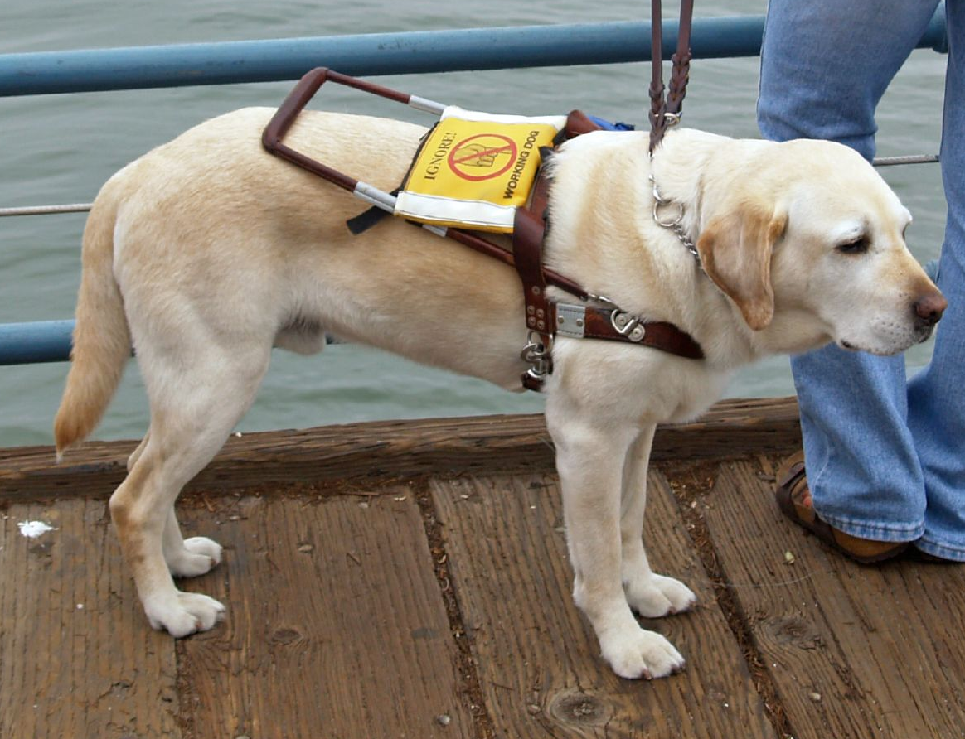
Los perros guía tienen el mismo derecho que estos para gozar de libre acceso a todos los lugares públicos.

Slide 20
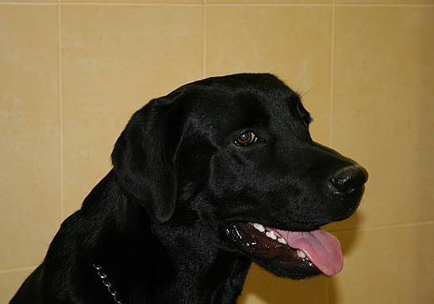
¿Me ayudas a difundir todo esto?

Slide 21
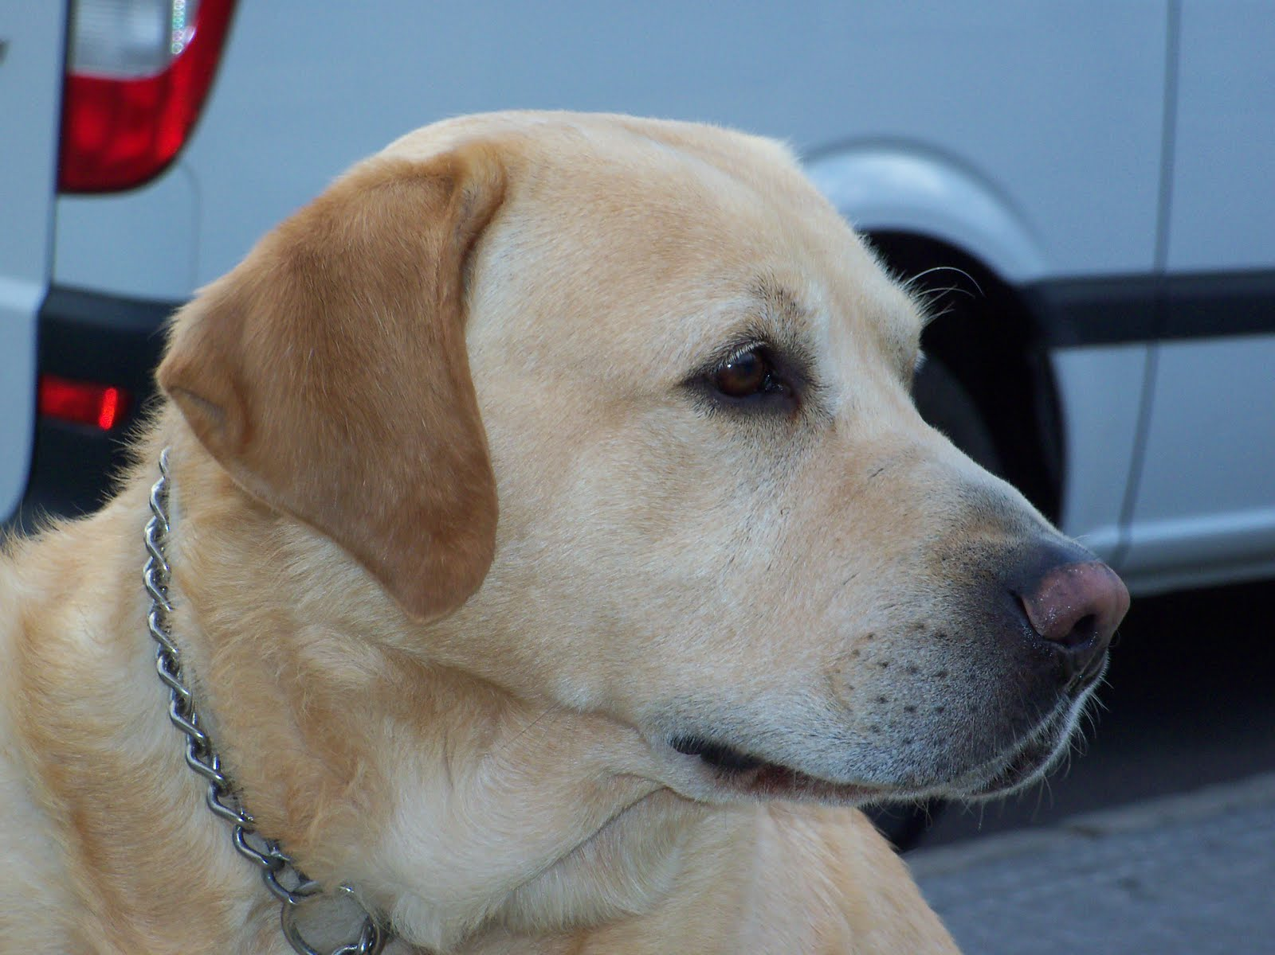
¡ Gracias, amigo mío!

Slide 22



Slide 23




Accede a la sección que desees desde aquí:
PPS Exclusivos
Dedicatorias | Fechas Especiales | Graciosos | Historia y arte | Lugares | Musicales
Naturaleza y Ciencias | Política | Reflexión | Religiosos | Románticos | Salud
Si deseas recibir pps periódicamente en tu correo electrónico subscríbete aquí:

